Slide 1
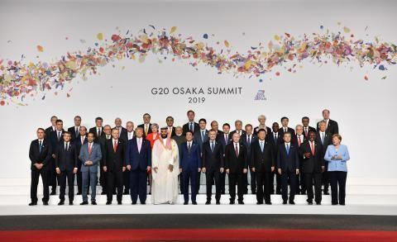
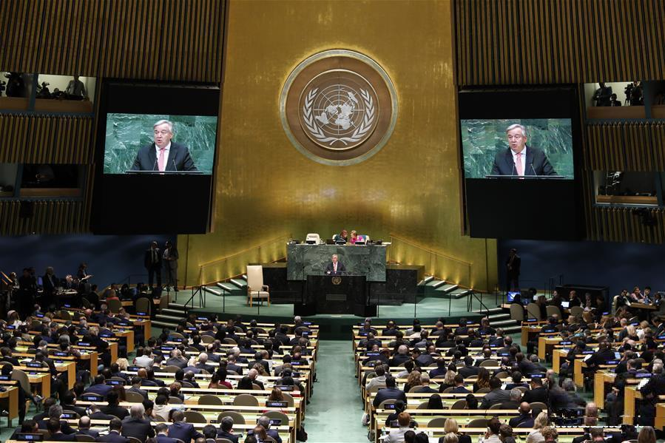
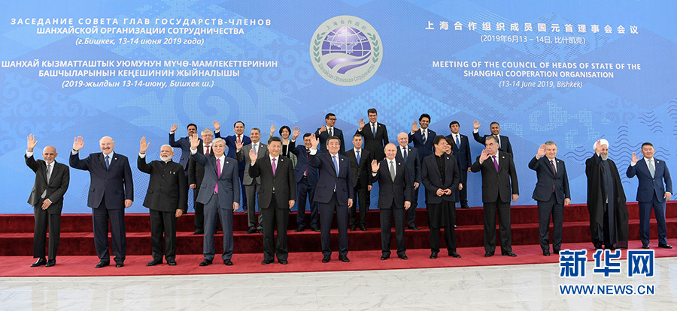
第九单元 当代世界发展的特点与主要趋势
第23课 和平发展合作共赢的时代潮流
【课程标准】
通过了解出现的全球性问题，认识人类社会面临的机遇与挑战，理解和平、发展、合作、共赢成为时代潮流；牢固树立构建人类命运共同体意识，共同担当，同舟共济，共促全球的和平与发展。

Slide 2
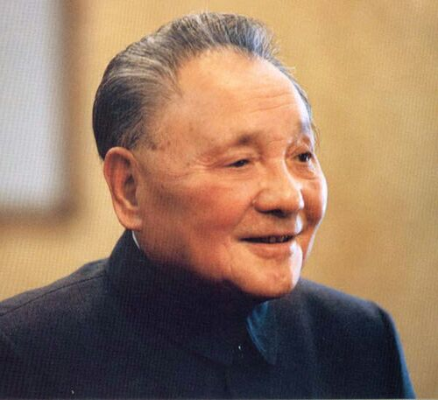
一、和平与发展的时代主题
现在世界上真正大的问题，带全球性的战略问题，一个是和平问题，一个是经济问题或者说发展问题。和平问题是东西问题，发展问题是南北问题。概括起来，就是东西南北四个字。南北问题是核心问题。
中国对外政策的目标是争取世界和平。在争取世界和平的前提下，一心一意搞现代化建设，发展自己的国家，建设具有中国特色的社会主义。
——邓小平
东西指两大集团，主要是指20世纪50年代到90年代初的国际关系中西方资本主义阵营和东方社会主义阵营的对峙为主要内容的国际政治问题；
南北问题是指发达国家和发展中国家之间的经济发展不平衡、经济关系不平等的问题。

Slide 3
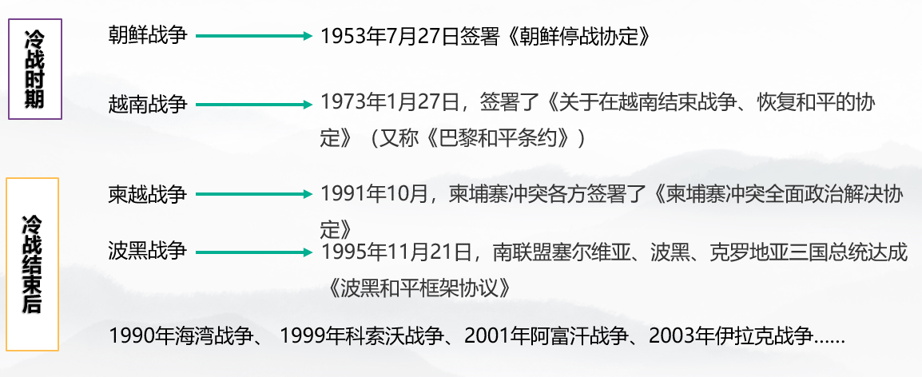
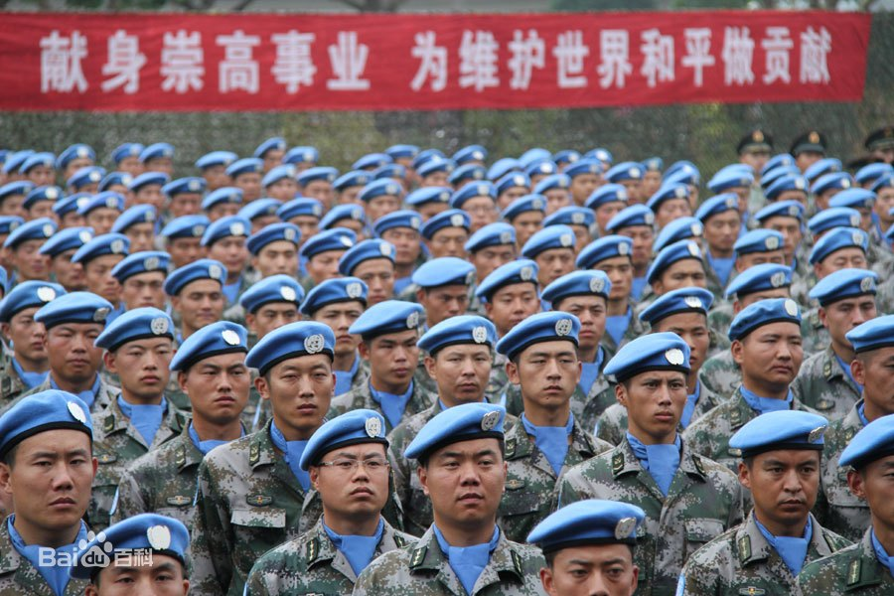
一、和平与发展的时代主题
1、和平
世界的总体和平（政治）
（1）二战后，没有发生新的世界大战，一些局部冲突也得到政治解决；
（2）联合国的维和行动发挥了有效作用。

Slide 4
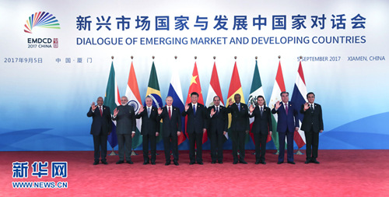
一、和平与发展的时代主题
2、发展
世界的繁荣与发展（经济）
(1)世界范围内的经济、政治、社会、科技、文化等各方面都获得发展，极大地改变了各国和整个世界的面貌；
(2) 发展中国家在世界经济、政治生活中正在发挥越来越重要的作用。
世界年生产总值(万亿美元)

Slide 5
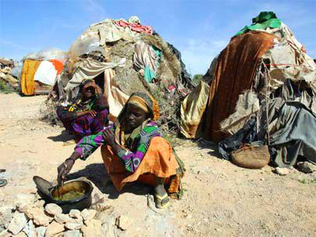
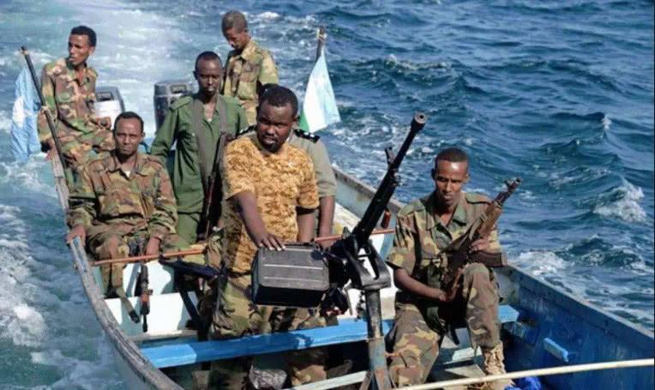
一、和平与发展的时代主题
3、二者关系
和平是发展的前提，发展是和平的保障，两者相辅相成。
索马里是世界上最贫穷的国家之一，人均GDP只有400美元。自从九十年代政府垮台之后，索马里就一直深陷内战之中，贫苦的索马里人为了生计，不得已去劫持船舶以换得赎金。这便是索马里海盗出现的根本原因。

Slide 6
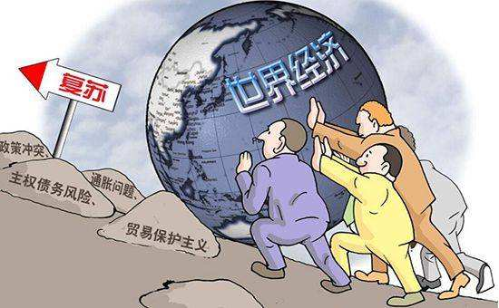
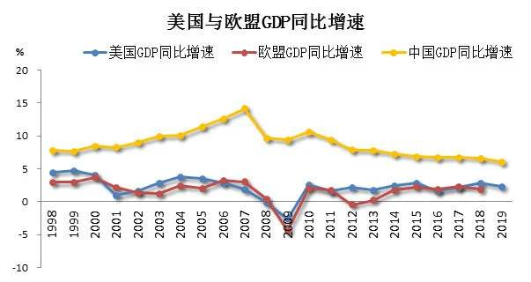
二、人类发展面临的问题
1、发展方面
（1）世界经济增长的动力依然不足；
（2）南北差距和贫富分化严重。
最富国与最穷国人均GDP对比(货币单位:美元)
年份 | 最富国 | 最穷国 | 差值 | 倍数
1981 | 21 115 | 198 | 20 917 | 106
1991 | 32 471 | 213 | 32 258 | 152
2001 | 39 931 | 164 | 39 767 | 243
2011 | 65 860 | 422 | 65 438 | 156

Slide 7
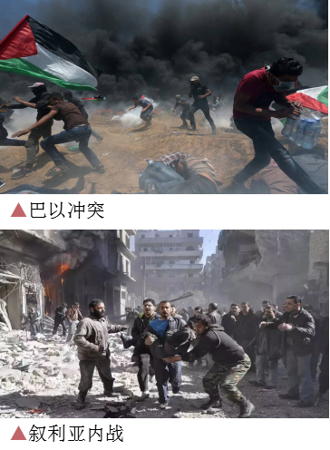
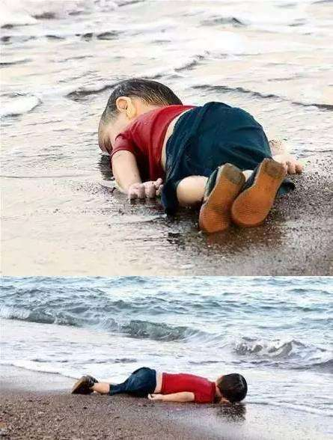
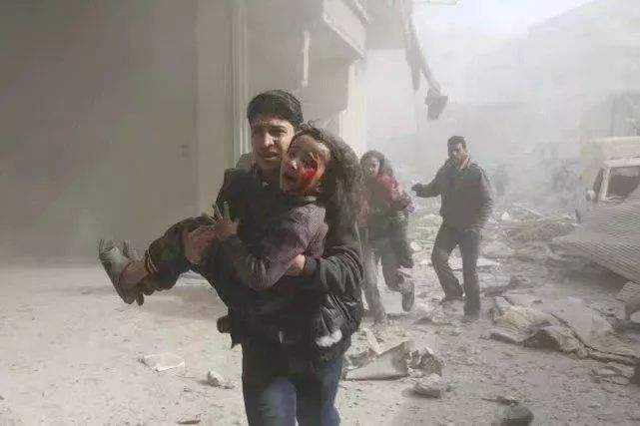

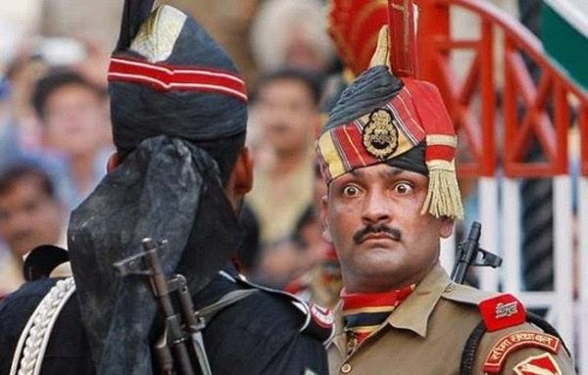
二、人类发展面临的问题
2、和平方面
（1）地区热点问题此起彼伏；
叙利亚战火摧毁的家园和生命
3岁难民陈尸海滩
对峙中的印度和巴基斯坦士兵

Slide 8
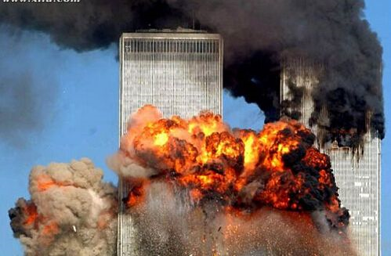
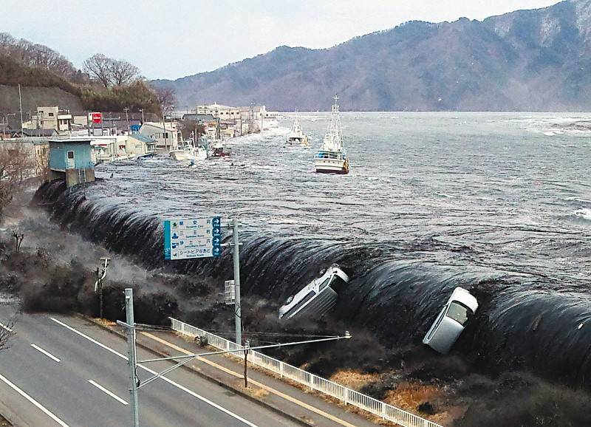
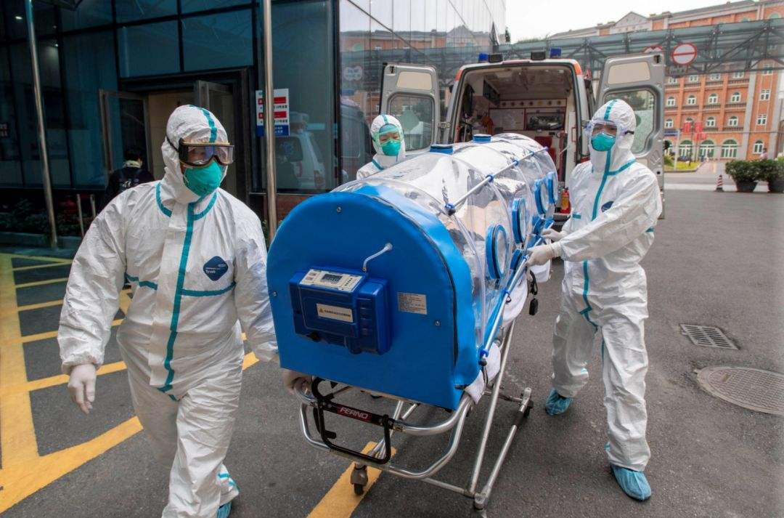
二、人类发展面临的问题
2、和平方面
（2）核扩散、恐怖主义、网络安全、重大传染性疾病、跨国刑事犯罪、生态环境恶化、气候变化等安全威胁持续蔓延。
2001年基地组织对美国发动恐怖袭击
2011年日本大地震引发的海啸与福岛核泄漏
新冠病毒肆虐全球

Slide 9
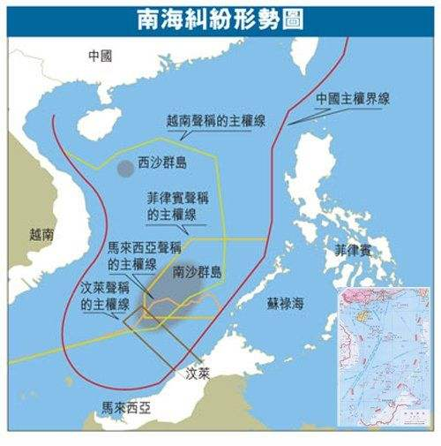
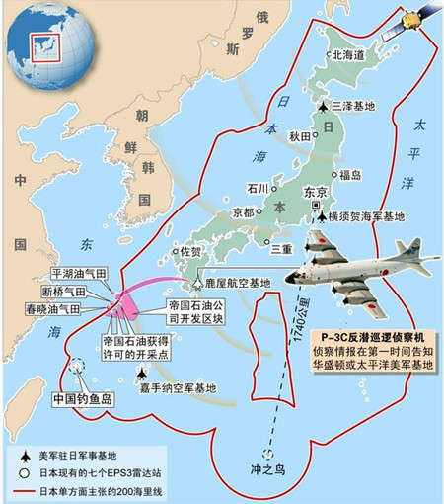
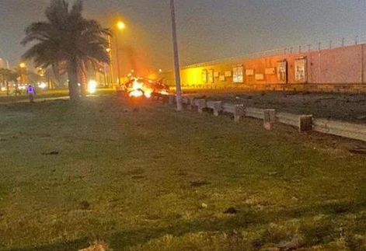
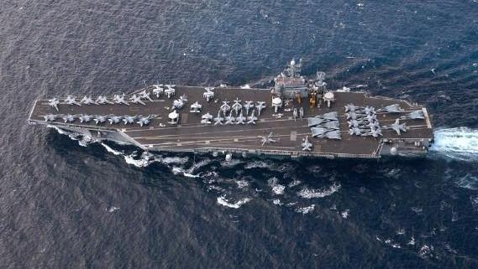
二、人类发展面临的问题
2、和平方面
（3）海洋权益和极地资源争夺等日趋激烈。
（4）霸权主义和强权政治政治依然存在。
东南亚国家和日本在中国的南海和东海挑起领土、领海和大陆架争端
2020年1月6日美军在伊拉克空袭致伊朗苏莱曼尼将军丧生。为应对伊朗的报复，杜鲁门号航母赶往波斯湾。

Slide 10

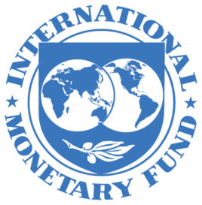


三、在合作共赢中促进全球共同发展
全球治理是指通过具有约束力的国际规则和制度解决各种全球性问题，以维持正常的国际政治经济秩序，增进全球共同的公共利益。
1、全球治理
（1）发挥已有重要国际组织的作用：
① 二战后建立的主要国际组织仍然发挥着全球治理的作用。
② 改革原有的全球治理机制，加强国际协调。
联合国
国际货币基金组织
世界银行
世界贸易组织

Slide 11
三、在合作共赢中促进全球共同发展
1、全球治理
气候变化《巴黎协定》
1992年，在巴西里约热内卢召开的由世界各国政府首脑参加的联合国环境与发展会议上，开放签署了《联合国气候变化框架公约》。
这是第一个旨在稳定大气中二氧化碳等温室气体浓度，以应对全球气候变化给人类带来不利影响的国际公约，确立了发达国家与发展中国家之间“共同但有区别的责任”原则。1997年达成的《京都议定书》，使温室气体减排成为发达国家的法律义务。2015年12月，联合国气候变化巴黎大会通过《巴黎协定》。这份有法律约束力的协定，为2020年后全球应对气候变化作出了安排。协定重申了“共同但有区别的责任”原则，建立了尊重主权和国情、国家自主决定贡献力度的全球行动模式。2016年9月，中国第十二届全国人民代表大会常务委员会第二十二次会议批准中国加入该协定。2018年12月，联合国气候变化卡托维兹大会通过《巴黎协定》实施细则，建立了一系列指导和帮助各方落实协定的机制和规则。2019年，美国正式启动退出《巴黎协定》程序。
Notes:
有些国家，掉了队

Slide 12
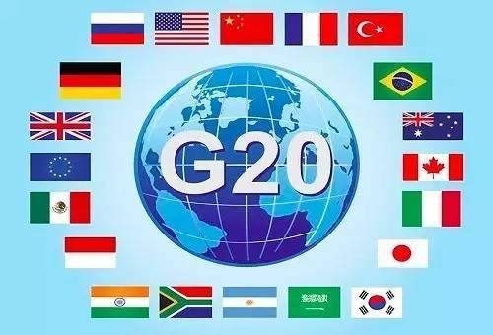
三、在合作共赢中促进全球共同发展
1、全球治理
（2）新的国际治理组织与机制
①全球层面：二十国集团正在促进世界经济增长、协调各国宏观经济政策，推动全球经济治理改革等方面发挥积极作用。
20国集团（G20）是一个国际经济合作论坛，成员包括：中国、美国、日本、德国、法国、英国、意大利、加拿大、俄罗斯、欧盟、澳大利亚、南非、阿根廷、巴西、印度、印度尼西亚、墨西哥、沙特阿拉伯、土耳其、韩国。宗旨是为推动以工业化的发达国家和新兴市场国家之间就实质性问题进行开放及有建设性的讨论和研究，以寻求合作并促进国际金融稳定和经济的持续增长。G20为国际社会应对经济危机，推动全球治理机制改革带来了新动力和新契机，全球治理开始从“西方治理”向“西方和非西方共同治理”转变。
二十国集团

Slide 13
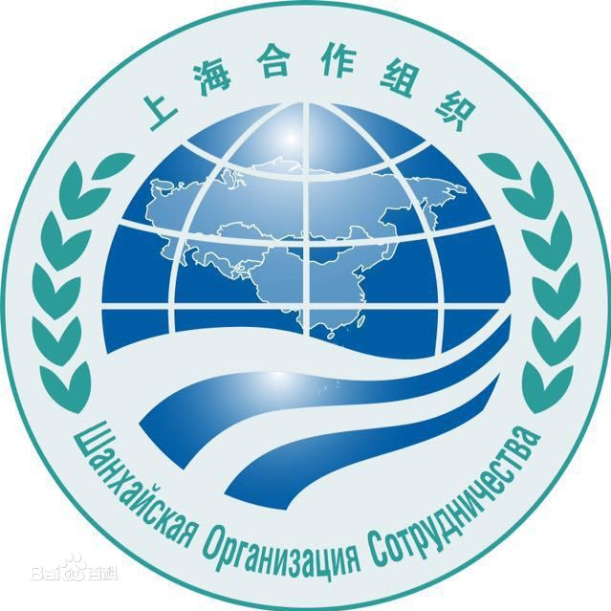
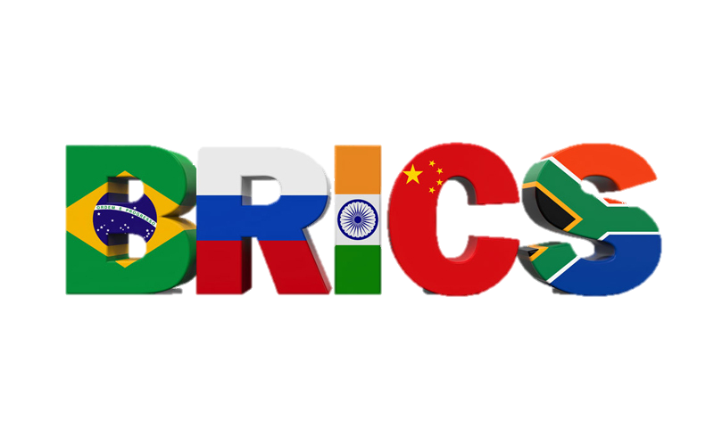

三、在合作共赢中促进全球共同发展
1、全球治理
（2）新的国际治理组织与机制
②地区层面：a.上海合作组织正在有效维护欧亚地区的安全；
b.金砖国家领导人会晤以及新开发银行，是金砖国家合作共赢、维护新兴市场国家和发展中国家共同利益的平台。
上海合作组织
金砖国家领导人会晤
金砖国家新开发银行

Slide 14
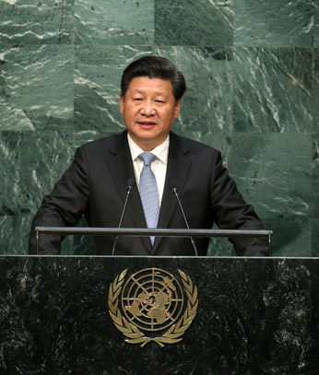
三、在合作共赢中促进全球共同发展
2、中国方案
（1）坚持和平共处五项原则，推动建设互相尊重、公平正义、合作共赢的新型国际关系。
我们要建立平等相待、互商互谅的伙伴关系，要坚持多边主义，不搞单边主义；要奉行双赢、多赢、共赢的新理念，扔掉我赢你输、赢者通吃的旧思维。要倡导以对话解争端、以协商化分歧。要在国际和区域层面建设全球伙伴关系，走出一条“对话而不对抗，结伴而不结盟”的国与国交往新路。大国之间相处，要不冲突、不对抗、相互尊重、合作共赢。大国与小国相处，要平等相待，践行正确义利观，义利相兼，义重于利。
——习近平 2015年在联合国的讲话

Slide 15
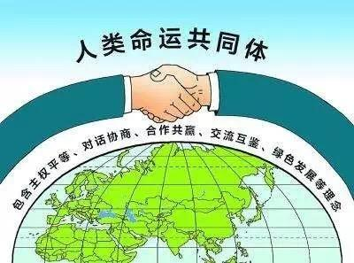
三、在合作共赢中促进全球共同发展
2、中国方案
（2）倡导构建人类命运共同体。
我们呼吁，各国人民同心协力，构建人类命运共同体，建设持久和平、普遍安全、共同繁荣、开放包容、清洁美丽的世界。要相互尊重、平等协商，坚决摒弃冷战思维和强权政治，走对话而不对抗、结伴而不结盟的国与国交往新路；要坚持以对话解决争端、以协商化解分歧，统筹应对传统和非传统安全威胁，反对一切形式的恐怖主义。要同舟共济，促进贸易和投资自由化便利化，推动经济全球化朝着更加开放、包容、普惠、平衡、共赢的方向发展。要尊重世界文明多样性，以文明交流超越文明隔阂、文明互鉴超越文明冲突、文明共存超越文明优越。要坚持环境友好，合作应对气候变化，保护好人类赖以生存的地球家园。
—习近平《决胜全面建成小康社会，夺取新时代中国特色社会主义伟大胜利》
①内涵：
■中国方案是：构建人类命运共同体，实现共赢共享。
■坚持对话协商，建设一个持久和平的世界。
■坚持共建共享，建设一个普遍安全的世界。
■坚持合作共赢，建设一个共同繁荣的世界。
■坚持交流互鉴，建设一个开放包容的世界。
■坚持绿色低碳，建设一个清洁美丽的世界。
——习近平2017年1月18日在联合国日内瓦总部的演讲

Slide 16
三、在合作共赢中促进全球共同发展
2、中国方案
（2）倡导构建人类命运共同体
②缘由：a．中国对当今世界和平与发展大势的准确把握；
b ．中华文明“以和为贵”“协和万邦”的和平思想与和谐理念；
c．为推动世界和平与可持续发展,推动国际秩序和国际体系朝更加公正合理的方向发展
中国原始社会的鼎盛时期是尧舜时代，鉴于当时“天下万邦”的社会现实，尧提出了一个道德理念：“克明俊德，以亲九族；九族既睦，平章百姓；百姓昭明，协和万邦。” (《尚书·尧典》)即主张先由家族和谐，扩展到社会和谐，乃至不同邦族之间的和谐。“协和万邦”由此成为中国文化的基因与核心价值之一。
孔子说，“泛爱众，能亲仁” ；孟子主张“亲亲而仁民，仁民而爱物”；《国语》中提到“和实生物，同则不继”；《礼记中也强调“致中和，天地位焉，万物育焉 ”。习近平多次赞誉的思想家王阳明主张“天下一家”，“圣人之心，以天地万物为一体，其视天下之人，无外内远近。……天下之人，皆相视如一家之亲”。

Slide 17

课堂小结
和平的表现
发展的表现
和平与发展的时代主题
和平与发展的关系
和平发展合作共赢的时代潮流
促进和平与发展的因素
人类发展面临的问题
发展方面的问题
和平与安全方面的问题
在合作共赢中促进全球共同发展
全球治理的中国方案

